Slide 1
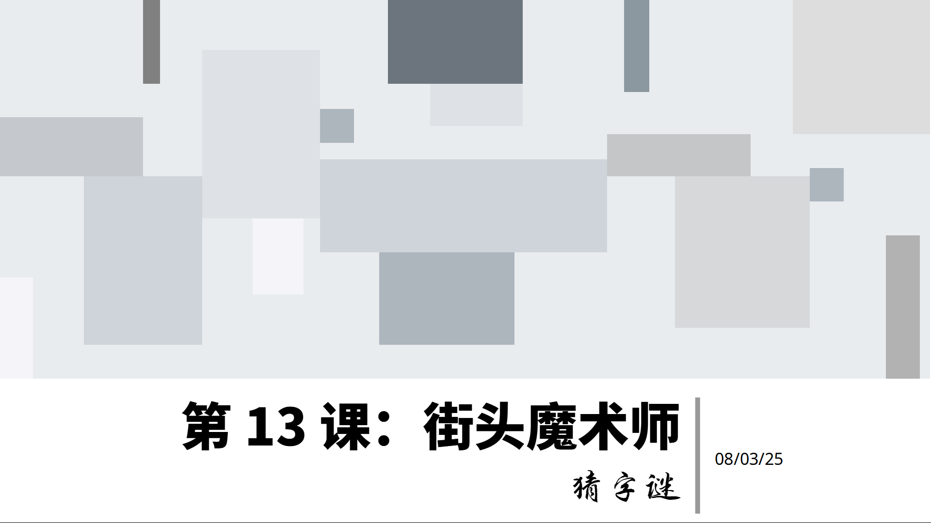
第13课：街头魔术师
猜字谜

Slide 2
第13课：街头魔术师
猜字谜

Slide 3
第13课：街头魔术师
猜字谜

Slide 4
第13课：街头魔术师
猜字谜

Slide 5
第13课：街头魔术师
猜字谜

Slide 6
第13课：街头魔术师
猜字谜

Slide 7
今天来了两个国王
琴

Slide 8
不用力
勉

Slide 9
家的屋顶不见了，赶快坐船去找
逐

Slide 10
用手劳动
捞

Slide 11
人到了，不用刀
侄

Slide 12
一串心
患

Slide 13
乱刀刮走舌头
匕

Slide 14
麻烦的鬼
魔

Slide 15
电脑不见肉，用心来陪伴
恼

Slide 16
不用手，用金捕
铺

Slide 17
去掉心
怯

Slide 18
用手拿掉木棒
捧

Slide 19
家里不养猪，养一条龙
宠

Slide 20
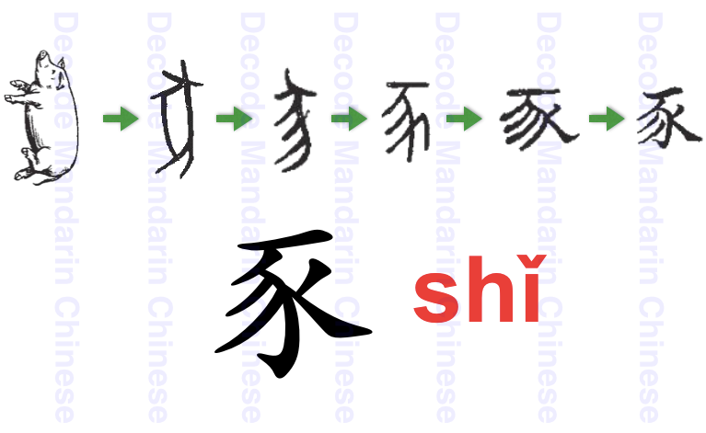
“豕”字是“猪”的甲骨文

